Slide 1
UML

Slide 2
UML, или Unified Modeling Language — унифицированный язык моделирования. Это графический язык, который с помощью диаграмм и схем описывает разнообразные процессы и структуры. Это не язык программирования, но чаще всего UML применяют именно в IT — с его помощью можно автоматически генерировать код.

Slide 3
Кто пользуется UML
Разработчики, которым важно продемонстрировать, как будет устроена программа или те или иные ее компоненты, и визуализировать это.
Системные аналитики и архитекторы, которым такой способ представления может помочь в создании логичной и грамотной структуры ПО или отдельных его частей.
Технические писатели, так как UML, помимо всего прочего, используется для составления документации и автоматической генерации технических описаний.
Дизайнеры, которые занимаются созданием интерфейсов или визуализацией чего-то сложного. Они могут пользоваться и другими инструментами, но знать UML им стоит.
Бизнес-аналитики и менеджеры по развитию, которым диаграммы нужны для визуализации бизнес-процессов и структур.

Slide 4
Виды
Объектные, или структурные — диаграммы, которые описывают статическую структуру системы. Это, например, диаграммы классов в программе. В них показываются сами объекты и классы, связи между ними, зависимости и атрибуты.
Поведенческие — схемы для описания поведения в динамике. Их еще называют динамическими. Это, например, диаграммы, которые описывают процессы.
Функциональные — диаграммы, которые описывают особенности функционирования, показывают, как устроена работа того или иного объекта. Они демонстрируют пользователю функциональность так, чтобы это было понятно. Обычно это именно физические особенности реализации функций, поэтому еще их называют диаграммами реализаций. Разные функциональные диаграммы можно отнести к объектным или поведенческим.

Slide 5
Виды
Объектные, или cтруктурные диаграммы UML
Диаграмма классов
Диаграмма компонентов
Диаграмма развертывания
Диаграмма композитной структуры
Диаграмма объектов
Диаграмма пакетов
Поведенческие диаграммы UML
Временна́я диаграмма
Диаграмма обзора взаимодействия
Диаграмма коммуникации
Диаграмма состояний
Диаграмма вариантов использования
Диаграмма последовательностей
Диаграмма активности

Slide 6
Достоинства и недостатки
Достоинства
Стандартизация
Наглядность
Полнота описания
Широкое применение
Возможность реверс-инжиниринга
Удобная генерация
Снижение риска ошибки
Недостатки
Избыточность
Большое количество обозначений

Slide 7
Диаграмма вариантов использования
Use Case Diagram

Slide 8
Диаграмма вариантов использования (use case diagram) — диаграмма, на которой изображаются отношения между актерами и вариантами использования.
Диаграмма вариантов использования - это исходное концептуальное представление или концептуальная модель системы в процессе ее проектирования и разработки.

Slide 9
Цели
Определить общие границы и контекст моделируемой предметной области на начальных этапах проектирования системы
Сформулировать общие требования к функциональному поведению проектируемой системы
Разработать исходную концептуальную модель системы для ее последующей детализации в форме логических и физических моделей
Подготовить исходную документацию для взаимодействия разработчиков системы с ее заказчиками и пользователями

Slide 10
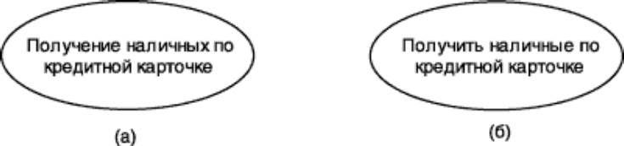
Вариант использования (use case) — внешняя спецификация последовательности действий, которые система или другая сущность могут выполнять в процессе взаимодействия с актерами.

Slide 11

Элемент. Актер
Актер (actor) — согласованное множество ролей, которые играют внешние сущности по отношению к вариантам использования при взаимодействии с ними.

Slide 12
Элемент. Актер
Актор (или субъект) — это любая сущность, которая взаимодействует с системой извне и инициирует ее поведение. В качестве акторов могут выступать:
Другие системы — например, взаимодействие с внешней информационной системой.
Аппаратное обеспечение — устройства или оборудование, которые инициируют процессы в системе.
Время или события — например, таймеры или системные события, которые запускают определенные действия.
Главное требование к актору — это его внешнее отношение к системе и способность взаимодействовать с ней для достижения определенной цели.

Slide 13
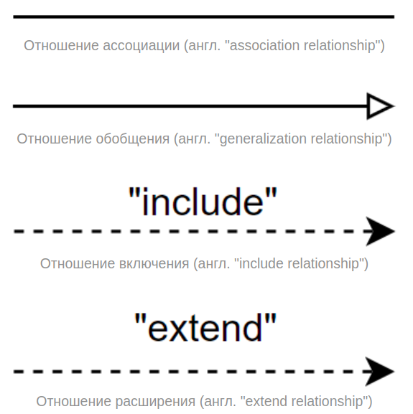
Отношения между элементами

Slide 14
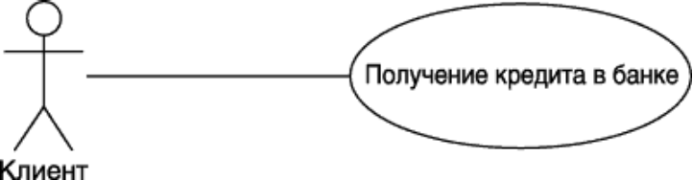
Отношение ассоциации
Ассоциация специфицирует семантические особенности взаимодействия актеров и вариантов использования

Slide 15
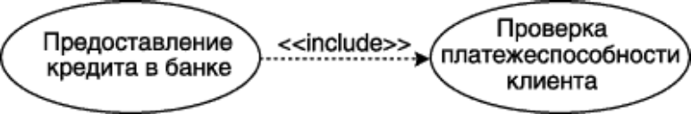
Отношение включение
Включение (include)— это разновидность отношения зависимости между базовым вариантом использования и его специальным случаем

Slide 16
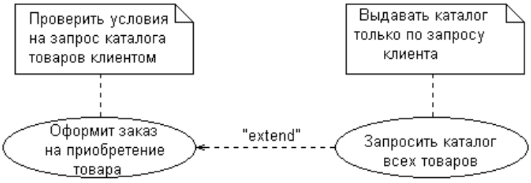
Отношение расширения
Отношение расширения (extend) определяет взаимосвязь базового варианта использования с другим вариантом использования, функциональное поведение которого задействуется базовым не всегда, а только при выполнении дополнительных условий.

Slide 17
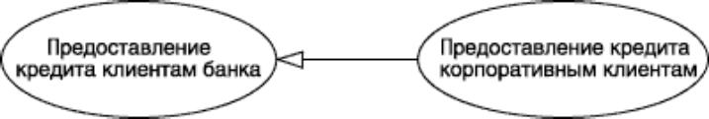
Отношение обобщение
Отношение обобщения служит для указания того факта, что некоторый вариант использования А может быть обобщен до варианта использования В.

Slide 18
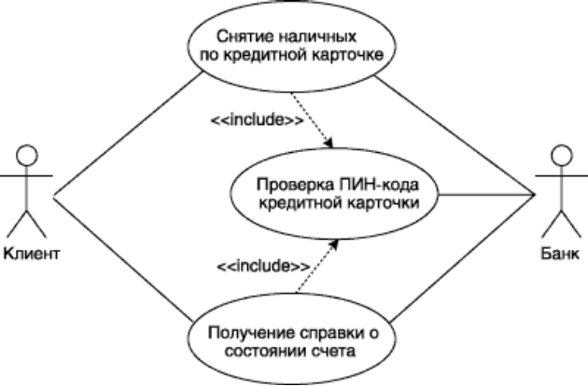
Пример

Slide 19
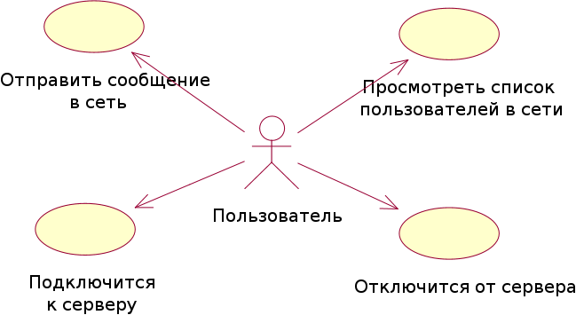
Пример

Slide 20
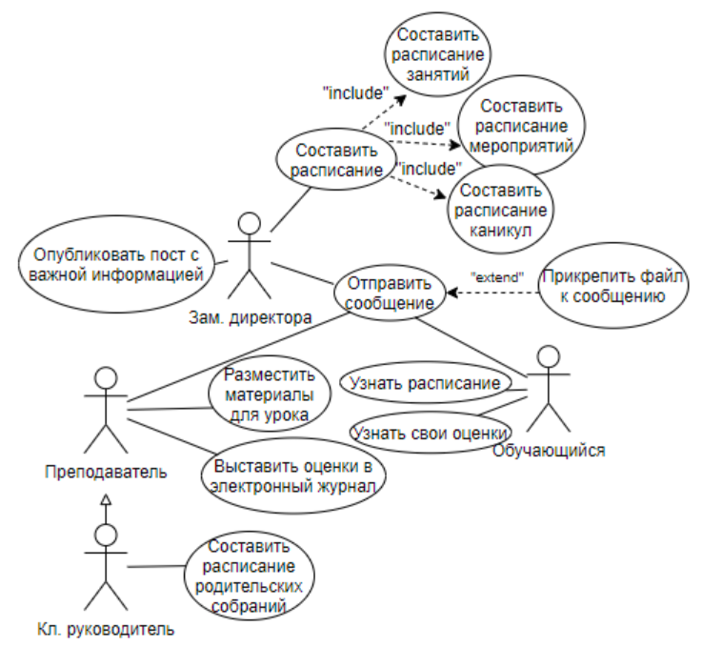
Пример

Slide 21
Редакторы
Редакторы специализированные:
draw.io
https://www.visual-paradigm.com/
Общие редакторы
Best software for diagrams & mapping | Productonics
Текст в диаграммы
https://plantuml.com/

